Slide 1
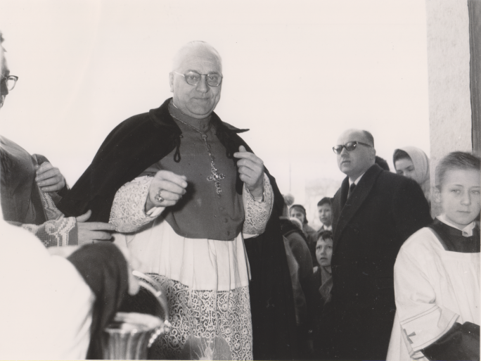
5.5.1963, Il Card. Urbani in visita pastorale ad Altobello

Slide 2
P. Fantinelli e P. Zago Alvise

